Slide 1
第二章 矩阵 作业
总分: 100
*此封面页请勿删除，删除后将无法上传至试卷库，添加菜单栏任意题型即可制作试卷。本提示将在上传时自动隐藏。

Slide 2

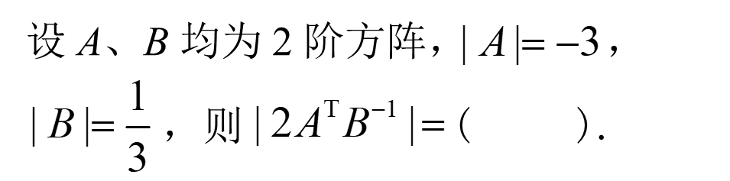
单选题
3分
A
-2
B
-18
C
-4
D
-36

Slide 3
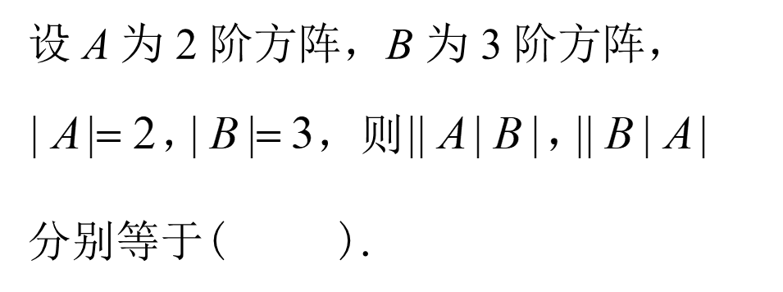
单选题
3分
A
6，6
B
12，54
C
24，18
D
18，24

Slide 4
单选题
3分
设 A ，B 均为 n 阶方阵，下面结论
正确的是( ).
A
若 A ，B 均可逆，则 A+B 可逆
B
若 A ，B 均可逆，则 AB 可逆
C
若 A+B 可逆，则 A- B 可逆
D
若 A+B 可逆，则 A ，B 均可逆

Slide 5
单选题
3分
设 A ，B 均为 n 阶可逆方阵，下面
式子恒成立的是 ( ).
A
B
C
D

Slide 6
单选题
3分
设 A 是方阵，如有矩阵关系式
AB=AC，则必有( ).
A
B
C
D

Slide 7
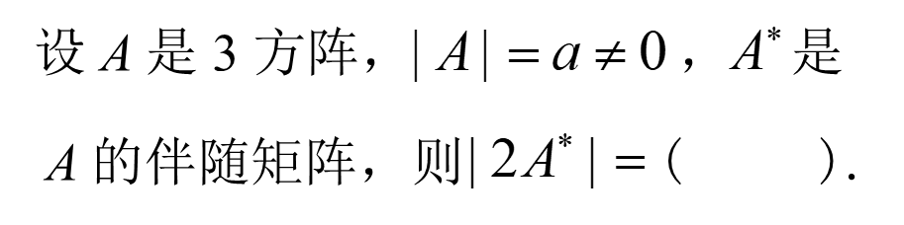
单选题
3分
A
2a
B
8a⁻¹
C
2a³
D
8a²

Slide 8
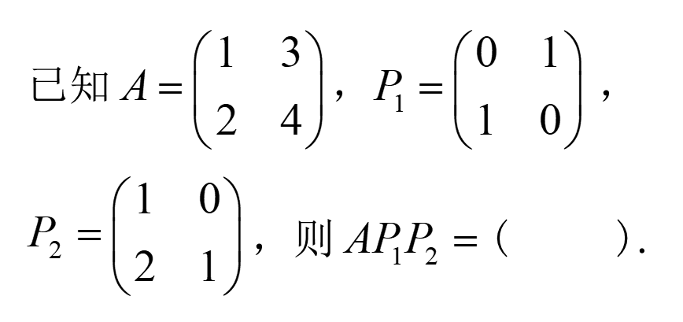
单选题
3分
A
B
C
D

Slide 9
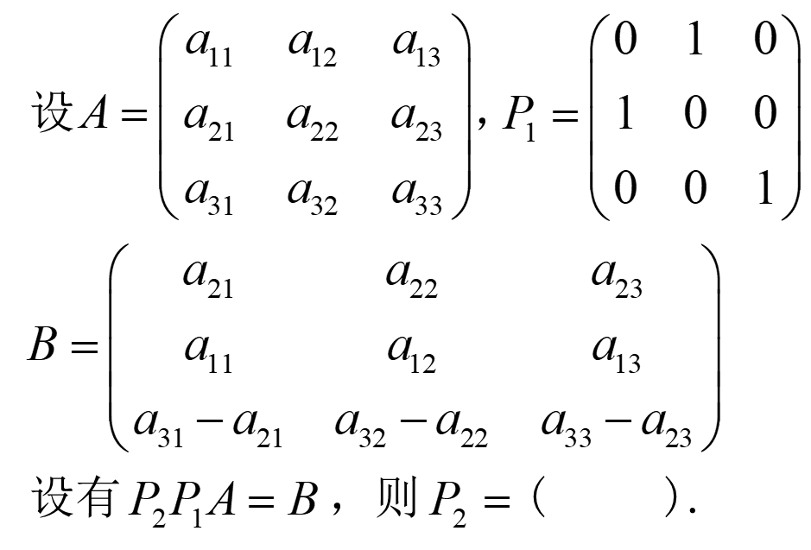
单选题
3分
A
B
C
D

Slide 10
单选题
3分
设矩阵 A 的秩为 5，则 A 中( ).
A
所有 4 阶子式都不为 0
B
所有 4 阶子式全为 0
C
至少有一个 5 阶子式不等于 0
D
所有 5 阶子式都不为 0

Slide 11
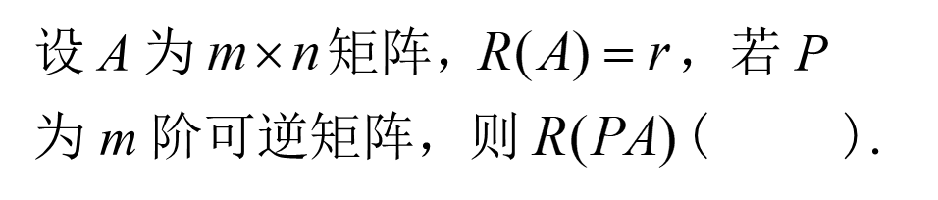
单选题
3分
A
≤ r
B
≥ r
C
< r
D
= r

Slide 12
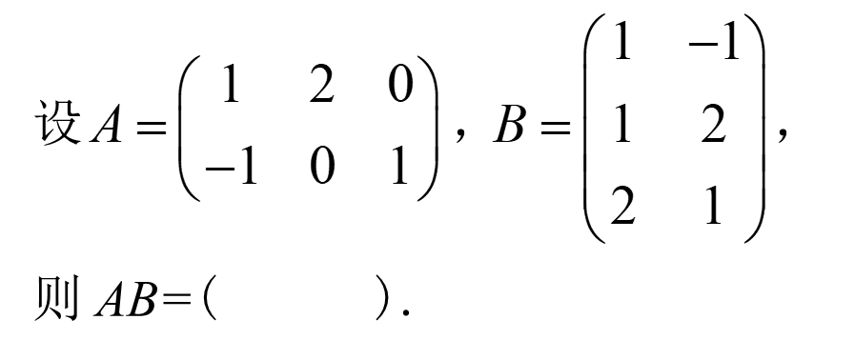
单选题
3分
A
B
C
D

Slide 13
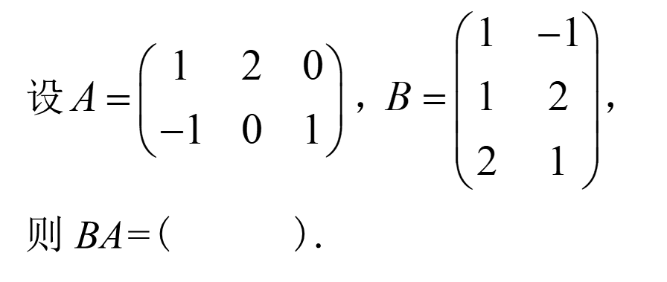
单选题
3分
A
B
C
D

Slide 14
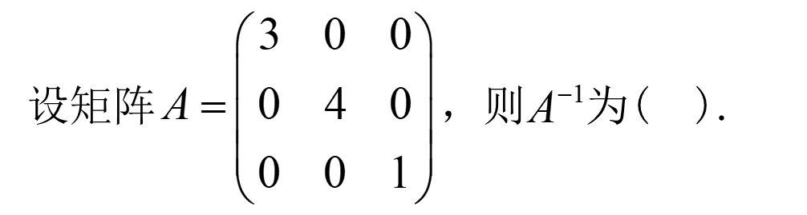
单选题
3分
A
B
C
D

Slide 15
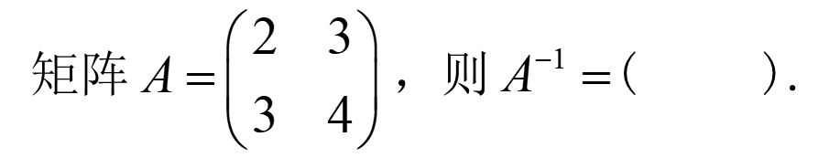
单选题
3分
A
B
C
D

Slide 16
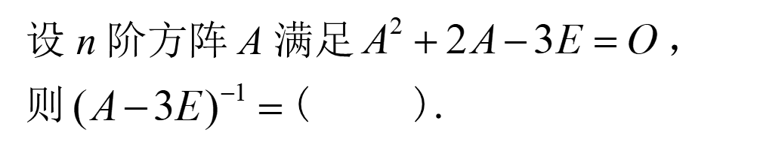
单选题
3分
A
B
C
D

Slide 17
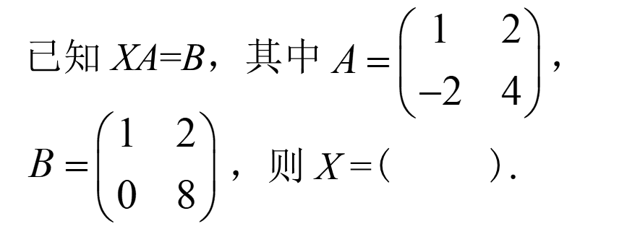
单选题
3分
A
B
C
D

Slide 18
填空题
3分
设 A，B 均为 3 阶方阵， ，
，则 [填空1] .
正常使用填空题需3.0以上版本雨课堂

Slide 19
填空题
3分
已知矩阵 的秩是1，则
t = [填空1] .
正常使用填空题需3.0以上版本雨课堂

Slide 20
填空题
3分
设 A，B 均为3阶矩阵，且
，则
[填空1] .
正常使用填空题需3.0以上版本雨课堂

Slide 21
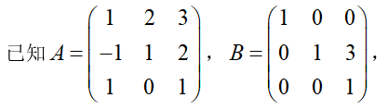

主观题
6分
答案解析
正常使用主观题需2.0以上版本雨课堂
可为此题添加文本、图片、公式等解析，且需将内容全部放在本区域内。正常使用需3.0以上版本

Slide 22
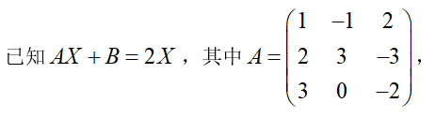
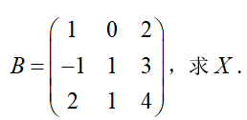
主观题
10分
答案解析
解：
（写过程）
正常使用主观题需2.0以上版本雨课堂
可为此题添加文本、图片、公式等解析，且需将内容全部放在本区域内。正常使用需3.0以上版本

Slide 23
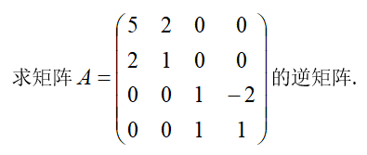
主观题
10分
答案解析
解：
（写过程）
正常使用主观题需2.0以上版本雨课堂
可为此题添加文本、图片、公式等解析，且需将内容全部放在本区域内。正常使用需3.0以上版本

Slide 24
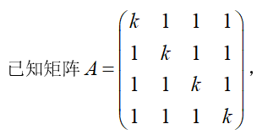

主观题
10分
答案解析
解：
（写过程）
正常使用主观题需2.0以上版本雨课堂
可为此题添加文本、图片、公式等解析，且需将内容全部放在本区域内。正常使用需3.0以上版本

Slide 25


主观题
4分
答案解析
证：
（写过程）
正常使用主观题需2.0以上版本雨课堂
可为此题添加文本、图片、公式等解析，且需将内容全部放在本区域内。正常使用需3.0以上版本

Slide 26


主观题
3分
答案解析
证：
（写过程）
正常使用主观题需2.0以上版本雨课堂
可为此题添加文本、图片、公式等解析，且需将内容全部放在本区域内。正常使用需3.0以上版本

